Slide 1
4
ΚΑΡΒΟΞΥΛΙΚΑ ΟΞΕΑ
• To όνομα καρβοξύλιο για τη ρίζα -COOH προκύπτει από το όνομα των ομάδων:
καρβονύλιο + υδροξύλιο που συγκροτούν τη λέξη καρβοξύλιο.
καρβοξύλιο -COOH
Το αιθανικό ή οξικό οξύ
CH₃COOH
που βρίσκεται στο ξίδι.
Το 2-υδροξυπροπανικό οξύ ή γαλακτικό οξύ
που βρίσκεται
στο γιαούρτι.
Το βενζοϊκό οξύ είναι αρωματικό οξύ
C₆H₅COOH
και χρησιμοποιείται ως συντηρητικό τροφίμων (με τον κωδικό Ε120)

Slide 2
4
ΚΑΡΒΟΞΥΛΙΚΑ ΟΞΕΑ
Το τρυγικό οξύ
βρίσκεται στο κρασί και στα αναψυκτικά.
Το κιτρικό οξύ
βρίσκεται στους χυμούς των
εσπεριδοειδών και στα αναψυκτικά.

Slide 3
4
ΚΑΡΒΟΞΥΛΙΚΑ ΟΞΕΑ
Ταξινόμηση
Σε μονοκαρβοξυλικά, δικαρβοξυλικά, τρικαρβοξυλικά κλπ,
ανάλογα με τον αριθμό των καρβοξυλίων που περιέχουν στο μόριό τους,
CH₃COOH
αιθανικό ή οξικό οξύ
(μονοκαρβοξυλικό)
αιθανοδιικό ή οξαλικό οξύ (δικαρβοξυλικό)
Σε κορεσμένα ή ακόρεστα
ανάλογα με τον τρόπο που συνδέονται τα άτομα του άνθρακα μεταξύ τους.
π.χ. CH₃CH₂CH₂COOH και CH₂=CHCOOH
βουτανικό ή βουτυρικό οξύ προπενικό ή ακρυλικό οξύ
(κορεσμένο μονοκαρβοξυλικό) (ακόρεστο μονοκαρβοξυλικό)

Slide 4
4
ΚΑΡΒΟΞΥΛΙΚΑ ΟΞΕΑ
Ταξινόμηση
Σε αλειφατικά (άκυκλα) και αρωματικά
ανάλογα αν έχουν βεζολικό ή όχι δακτύλιο.
π.χ. CH₃CH₂CH₂COOH C₆Η₅COOH ή
βουτανικό ή βουτυρικό οξύ βενζοϊκό οξύ
α. το οξαλικό οξύ είναι ένα
δικαρβοξυλικό οξύ
Μοριακό μοντέλο του σαλικυλικού οξέος (αρωματικό υδροξυκαρβοξυλικό οξύ), που αποτελεί τη βάση για την παρασκευή της ασπιρίνης.
β. η γλυκίνη είναι ένα αμινοξύ

Slide 5
4
ΚΑΡΒΟΞΥΛΙΚΑ ΟΞΕΑ
4.1 Κορεσμένα μονοκαρβοξυλικά οξέα - Αιθανικό οξύ
C_{ν}H_{2ν+1}COOH
2-μεθυλοπεντανικό οξύ
2-αιθυλοπεντανικό οξύ

Slide 6
4
ΚΑΡΒΟΞΥΛΙΚΑ ΟΞΕΑ
4.1 Κορεσμένα μονοκαρβοξυλικά οξέα - Αιθανικό οξύ
Πίνακας 4.1: Ονομασίες κορεσμένων μονοκαρβοξυλικών οξέων
Τύπος
Όνομα IUPAC
Κοινό Όνομα
HCOOH
μεθανικό οξύ
μυρμηκικό
CH₃COOH
αιθανικό οξύ
οξικό
CH₃CH₂COOH
προπανικό οξύ
προπιονικό
CH₃CH₂CH₂COOH
βουτανικό οξύ
βουτυρικό
μεθυλοπροπανικό οξύ
ισοβουτυρικό
CH₃(CH₂)₁₄COOH
δεκαεξανικό οξύ
παλμιτικό
CH₃(CH₂)₁₆COOH
δεκαοκτανικό οξύ
στεατικό

Slide 7
4
ΚΑΡΒΟΞΥΛΙΚΑ ΟΞΕΑ
4.1 Αιθανικό οξύ-Παρασκευές
Βιομηχανική παρασκευή
Το «βιομηχανικό» οξικό οξύ, που αποβλέπει στη σύνθεση άλλων προϊόντων, όπως π.χ. του πολυοξικού βινυλεστέρα παρασκευάζεται α. με καταλυτική οξείδωση αλκανίων (π.χ. βουτάνιο C₄H₁₀)
β. με καταλυτική οξείδωση ακεταλδεΰδης.
γ. από μεθανόλη με επίδραση CO παρουσία καταλυτών

Slide 8
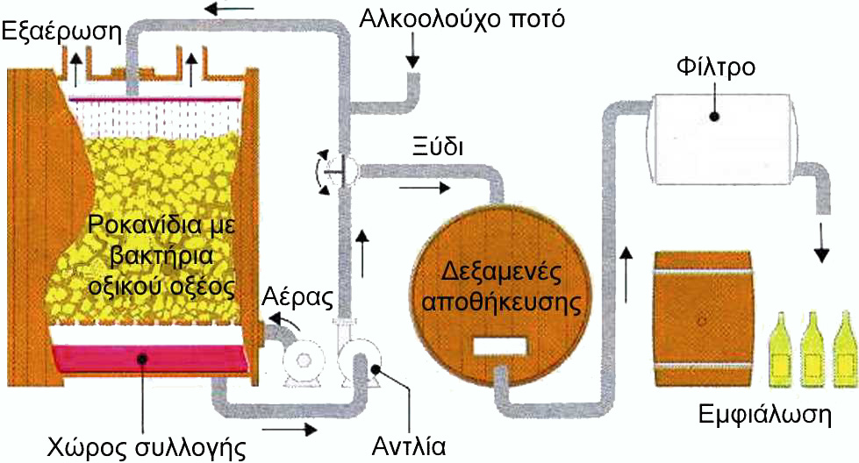
4
ΚΑΡΒΟΞΥΛΙΚΑ ΟΞΕΑ
4.1 Αιθανικό οξύ-Παρασκευές
Το ξίδι είναι διάλυμα οξικού οξέος, το οποίο παρασκευάζεται από τη ζύμωση κρασιού ή άλλου αλκοολούχου ποτού μικρής περιεκτικότητας σε οινόπνευμα (περίπου 5%-8%). Κατά τη διεργασία αυτή λαμβάνει χώρα οξείδωση της αιθυλικής αλκοόλης προς οξικό οξύ παρουσία του ενζύμου αλκοολοξειδάση.

Slide 9
4
ΚΑΡΒΟΞΥΛΙΚΑ ΟΞΕΑ
4.1 Αιθανικό οξύ-Παρασκευές
Από τα ζωικά ή φυτικά λίπη μπορούμε με κατάλληλη διεργασία να πάρουμε τα ανώτερα μέλη της σειράς με μεγάλη καθαρότητα.
Στο εργαστήριο
Με οξείδωση της αιθυλικής αλκοόλης με τα κατάλληλα οξειδωτικά μέσα.
Με υδρόλυση του CH₃CN (αιθανονιτρίλιο ή μεθυλοκυανίδιο). Η υδρόλυση γίνεται παρουσία οξέος ή βάσης.

Slide 10
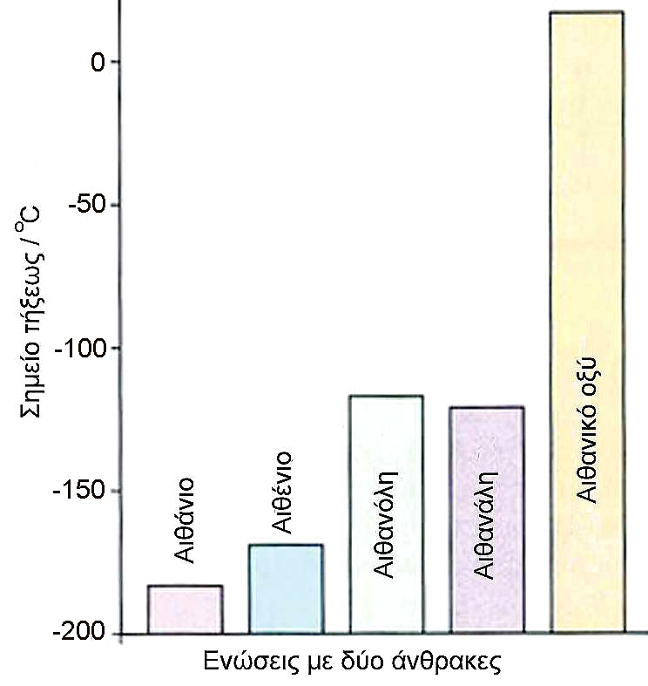
4
ΚΑΡΒΟΞΥΛΙΚΑ ΟΞΕΑ
4.1 Αιθανικό οξύ-Φυσικές Ιδιότητες
Το οξικό οξύ και τα κατώτερα μέλη της ομόλογης σειράς, όπως το HCOOH (μεθανικό) και CH₃CH₂COOH (προπανικό) είναι υγρά που διαλύονται εύκολα στο νερό και έχουν χαρακτηριστική οσμή ξιδιού. Τα μέσα μέλη C₄-C₈ είναι υγρά με βαριά δυσάρεστη οσμή (το βουτυρικό οξύ μυρίζει σαν ταγγισμένο βούτυρο) και λίγο διαλυτά στο νερό. Τα ανώτερα μέλη είναι στερεά, αδιάλυτα στο νερό και άοσμα. Τα καρβοξυλικά οξέα γενικά διαλύονται στον αιθέρα και σε άλλους οργανικούς διαλύτες.

Slide 11
4
ΚΑΡΒΟΞΥΛΙΚΑ ΟΞΕΑ
4.1 Αιθανικό οξύ-Χημικές Ιδιότητες
Όξινος χαρακτήρας. Αυτός εκφράζει το σύνολο των ιδιοτήτων που οφείλονται στην ικανότητα των οξέων να δημιουργούν σε υδατικά διαλύματα κατιόντα Η⁺. Οι ιδιότητες αυτές των οξέων είναι :
Έχουν ξινή γεύση και αλλάζουν το χρώμα των δεικτών.
Αντιδρούν με βάσεις και βασικά οξείδια.

Slide 12
4
ΚΑΡΒΟΞΥΛΙΚΑ ΟΞΕΑ
4.1 Αιθανικό οξύ-Χημικές Ιδιότητες
Διασπούν τα ανθρακικά άλατα και ελευθερώνουν CO₂ (ανίχνευση οξέων).
Αντιδρούν με μέταλλα δραστικότερα από το Η.

Slide 13
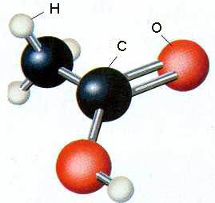
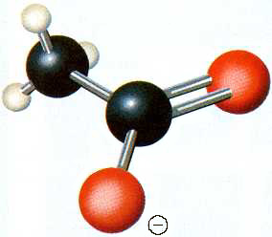
4
ΚΑΡΒΟΞΥΛΙΚΑ ΟΞΕΑ
4.1 Αιθανικό οξύ-Χημικές Ιδιότητες
Εστεροποίηση. Τα κορεσμένα μονοκαρβοξυλικά οξέα, όπως ήδη γνωρίζουμε, αντιδρούν με αλκοόλες σε όξινο περιβάλλον και δίνουν εστέρες π.χ.

Slide 14
4
ΚΑΡΒΟΞΥΛΙΚΑ ΟΞΕΑ
4.1 Αιθανικό οξύ-Χρήσεις
Το ξίδι, που χρησιμοποιούμε καθημερινά στο τραπέζι μας, είναι διάλυμα οξικού οξέος (περίπου 5% w/v). Το ξίδι χρησιμοποιείται επίσης στη βιομηχανία τροφίμων για τη συντήρηση τροφίμων (τουρσιά, ελιές κλπ.)
Το οξικό οξύ χρησιμοποιείται ευρέως στη βιομηχανία ως πρώτη ύλη:
α. στη βαφική για τη στερέωση των χρωμάτων στις ίνες.
β. στην παρασκευή τεχνητής μέταξας (οξική κυτταρίνη).
γ. στη βιομηχανία φαρμάκων (ασπιρίνη) και άλλων χημικών ουσιών
(ακετόνη, εστέρες κ.α.)

Slide 15
4
ΚΑΡΒΟΞΥΛΙΚΑ ΟΞΕΑ
4.1 Αιθανικό οξύ-Χρήσεις
ΤΟ ΟΞΙΚΟ ΟΞΥ ΣΤΗ ΒΙΟΜΗΧΑΝΙΑ
οξικός βινυλεστέρας (πλαστικό PVA)
νάφθα
CH₃COOR οξικοί εστέρες (διαλύτες)
CH₃OH
CH₃COOH
CH₃CHO
ακετόνη
ασπιρίνη

